Slide 1
Workshop sobre Ações Emergenciais: segurança de barragens
Comunicação Preventiva

Slide 2
Ações prioritárias para a
comunicação preventiva
Informação didática para a população
Relacionamento com as comunidades das áreas de influência das usinas
Informações online
Atualização do cadastro de veículos de comunicação

Slide 3
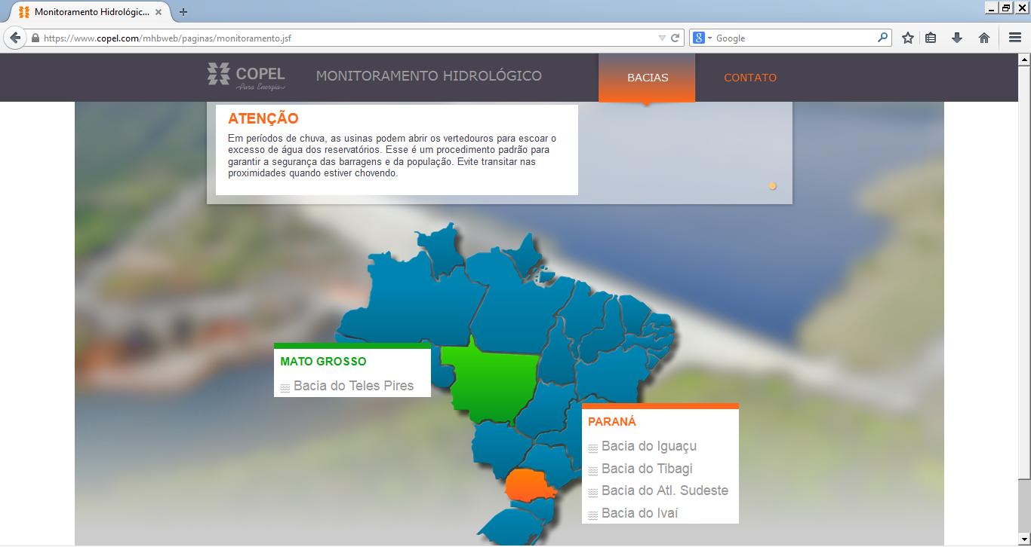
www.copel.com/monitoramento

Slide 4
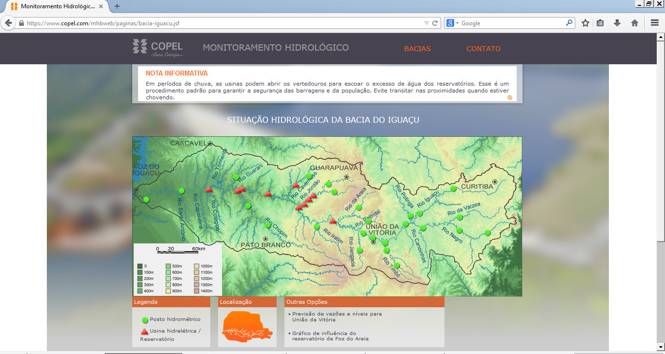
Inclusão de notas informativas

Slide 5
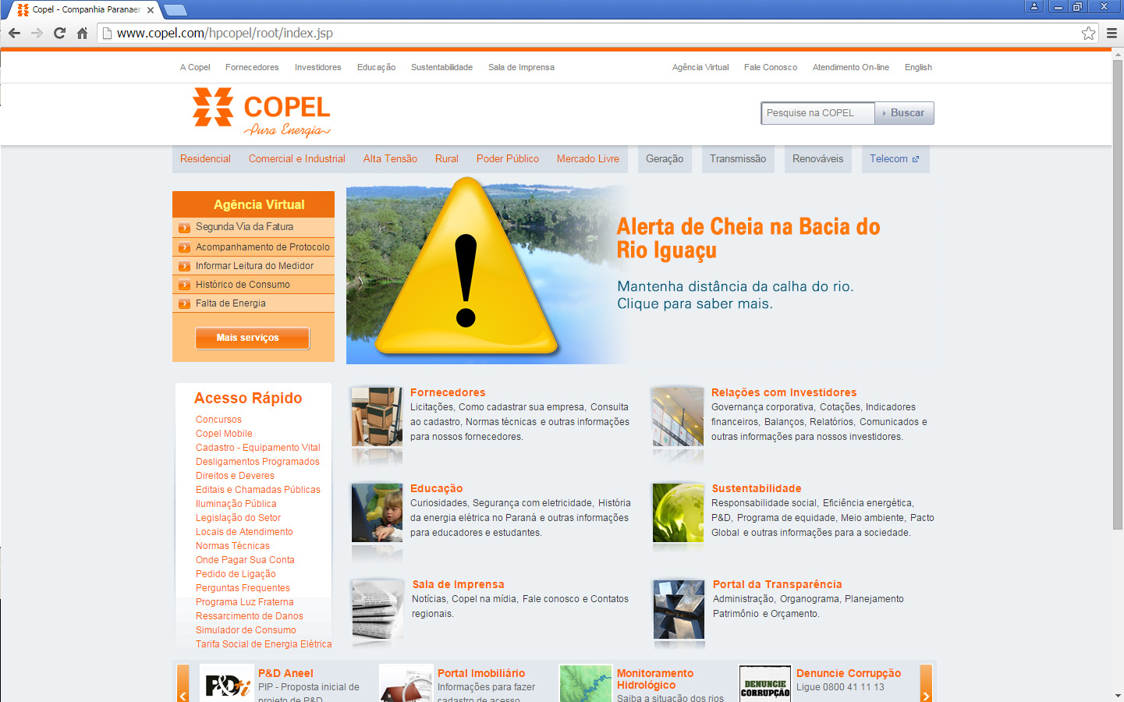
Banner de alerta na home do site Copel

Slide 8
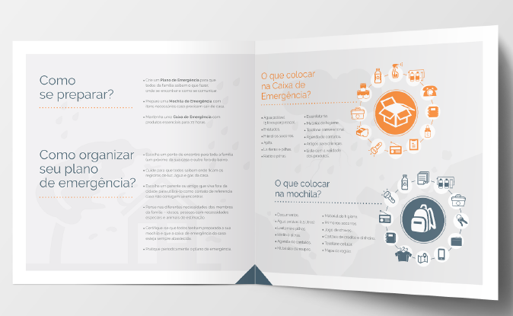

Slide 10
Spots de rádio
Vídeo didático sobre operação das Usinas
Cartilhas
Material para trabalho com crianças
Encontros e reuniões

Slide 11
Ana Sílvia Laurindo da Cruz
Assessoria de Comunicação Social
(41) 8893-9131
ana.cruz@copel.com

